Slide 1
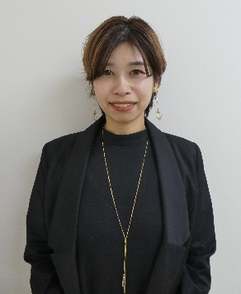
令和６年度
乳がん地域連携
クリティカルパス勉強会
日 時： 令和６年12月５日 （木）19：00～20：30
開催方法： Webexを用いたオンライン同時開催
会 場： 松江赤十字病院 本館6階 講堂
申込方法： 裏面を参照いただき、メールにて申し込みをお願い
します。
申込締切： 11月25日（月）
※オンラインでの参加ご希望の方は招待メールを送ります
ので必ず事前申し込みをお願いします。
（※ご意見・ご質問等ございましたらご明記下さい。）
【 プログラム 】
『腸から整える乳がん診療～美腸ケアについて～』
はじめに
松江赤十字病院 乳腺外科部長 曳野 肇
２． 乳がんラジオ波焼灼療法（令和5年度12月より保険適応）について （10分）
松江赤十字病院 乳腺外科部長 曳野 肇
３． 乳がん地域連携パス現状報告について （１０分）
松江赤十字病院 がん地域連携パスコーディネーター看護師 佐藤 美幸
４. 腸から整える乳がん再発予防ケア （４０分）
美腸ケアアドバイザー 藤原 美紗 氏
５. 発酵性食物繊維と食事について （20分）
松江赤十字病院 管理栄養士 安原 みずほ
６. おわりに
松江赤十字病院 化学療法科部部長 槙野 好成
※ 近年注目されている『腸活』について、山陰での有資格者は
まだ1名の美腸ケアアドバイザーが講演をおこないます。
是非ご参加いただきますようお願いいたします。
美腸ケアアドバイザー
藤原 美紗 氏
【事務局】
松江赤十字病院 がん地域連携パスコーディネーター看護師：佐藤
T E L ： 0852-24-2111 （内線：8182） MAIL ： ryoyoshien@matsue.jrc.or.jp

Slide 2
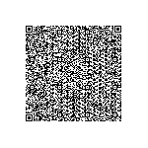
乳がん地域連携クリティカルパス勉強会
申込方法
◆申込方法
① 右のQRコードを読み込むとメール送信画面が立ち上がります。
以下の必要事項を【】の中に記入して送信してください。
必要事項：所属・職種・氏名・聴講方法（現地・Web）・案内の送信を
希望するメールアドレス（Web聴講の方のみ）・
ご意見、ご質問等
※ 読み込めない場合は下記のメールアドレス宛に、上記の
必要事項を記載してお申し込みください。
件名は「乳がんパス勉強会申込」としていただきます
ようお願いします。
MAIL： ryoyoshien@matsue.jrc.or.jp
Web聴講の方は申込後、お知らせいただいたメールアドレスに、聴講に必要なURL等を
送信します。
※研修当日正午までにメールが届かない方は、 お手数ですがご連絡ください。
◆現地聴講にあたっての注意点
当日はマスクを着用して参加をお願いいたします。
37.5℃以上の発熱や風邪症状がある方は参加をご遠慮ください。
◆Web聴講にあたって留意点
聴講に必要なインターネットに接続できるパソコン・スマートフォン等の
機材及び通信環境（通信費）は各自ご準備ください。
◇ Cisco Webexのアプリをお持ちでない方
研修までにアプリのダウンロードをお願いします。
「ウェベックス」で検索→Cisco Webexダウンロードのページ→
Webexをダウンロード
アプリダウンロード後、”同意する”をクリックすると使えるようになります。
※ 方法の詳細・操作方法は申し込み後のメールでもお知らせします。
◆申込締切 １１月２５日（月）
※オンラインでの参加希望の方は 必ず事前申し込みをお願いします。
【事務局】
松江赤十字病院
がん地域連携パスコーディネーター看護師 ： 佐藤
T E L ： 0852-24-2111 （内線：81８２）
MAIL ： ryoyoshien@matsue.jrc.or.jp

